Slide 1
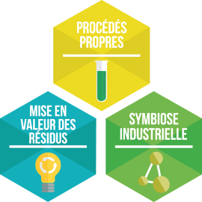
ÉCONOMIE CIRCULAIRE ET ÉCONOMIE SOCIALE
LE MODÈLE DU cttéi
Claude MAHEUX-PICARD, ing., M. Sc. A.
Directrice générale

Slide 2
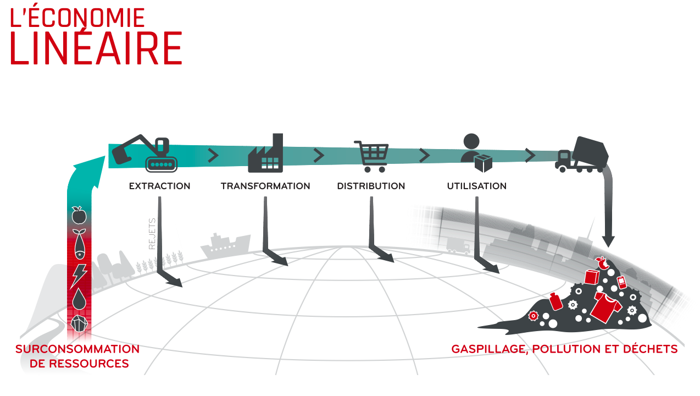

Slide 3
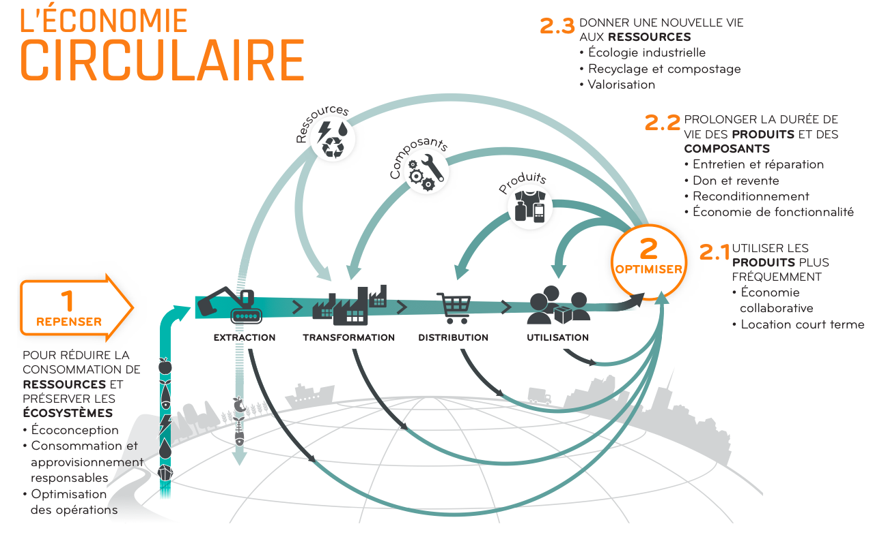

Slide 4
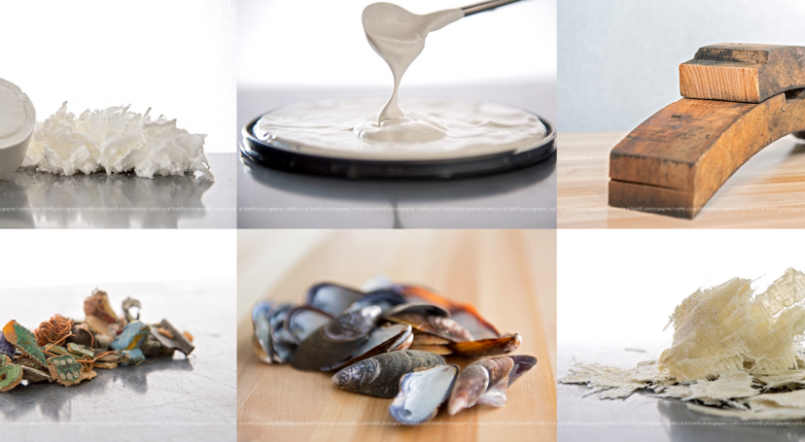
Les RÉSIDUS sont des opportunités d’affaires…

Slide 5
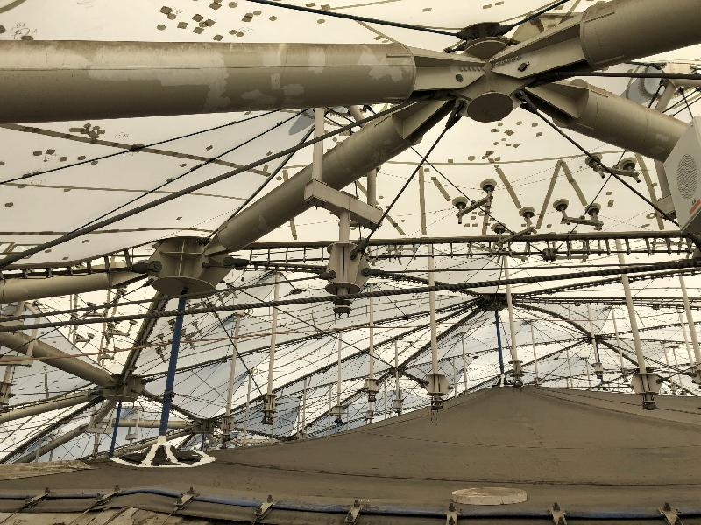
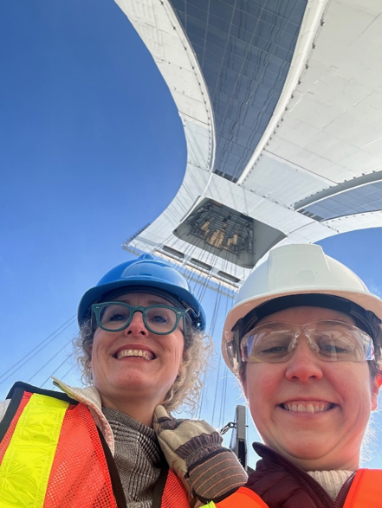
Toiture du stade olympique

Slide 6
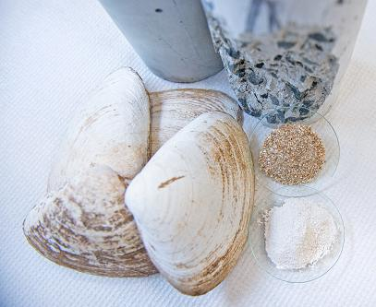
Coquillages dans le béton
Le projet
Résidus marins de pêche et sédiments de dragage valorisés pour fabriquer des blocs de béton brise-vague aux Îles-de-la-Madeleine, en collaboration avec le Centre de recherche sur les milieux insulaires et maritimes (CERMIM)
Au CTTÉI, les coquilles de palourdes, carapaces de homard et de crabes, ont été concassées et broyées. Les sables et ajouts cimentaires alternatifs obtenus ont été testés pour formuler du béton.
Débouchés et avantages
Usine de production pilote aux Îles-de-la-Madeleine dans le cadre de Béton Vert.
L’utilisation de matières résiduelles permet d’économiser des matières premières vierges.
L’approvisionnement est local, et plus économe que le recours à l’importation.

Slide 7
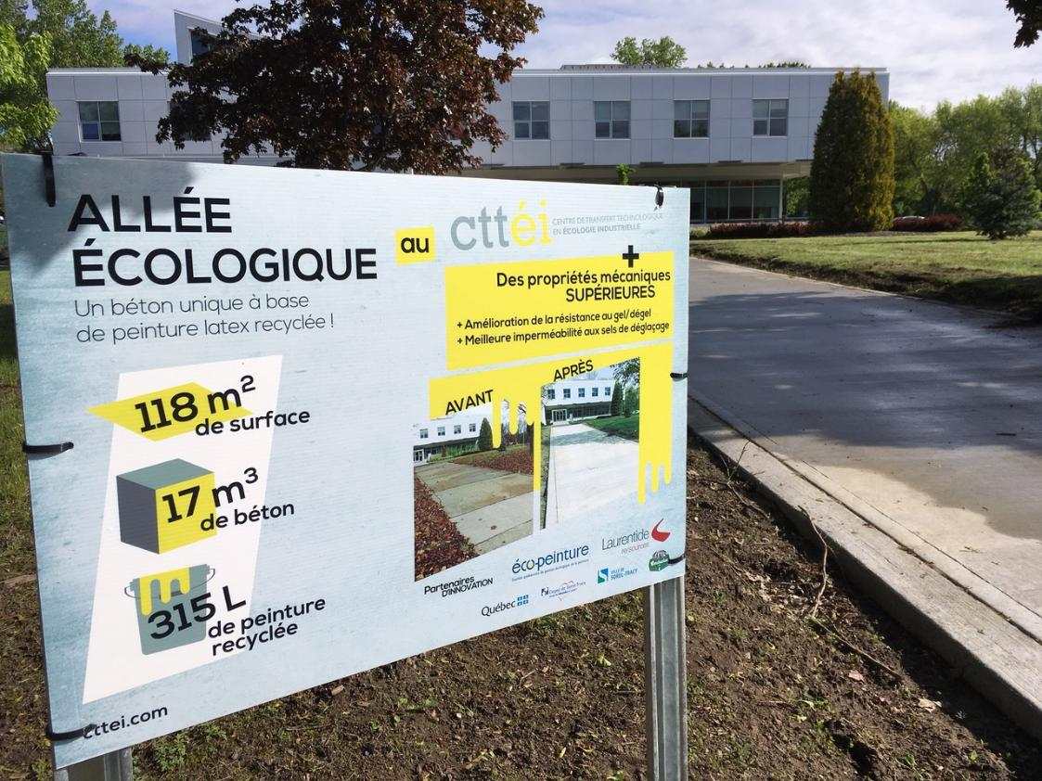

Slide 8
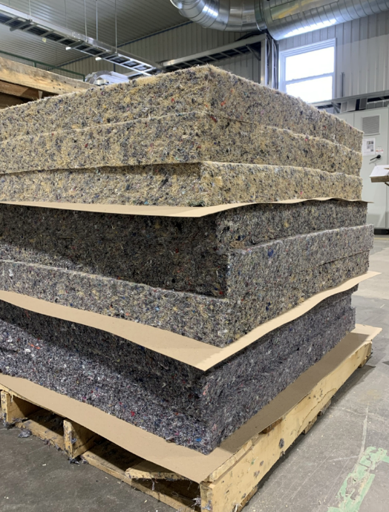
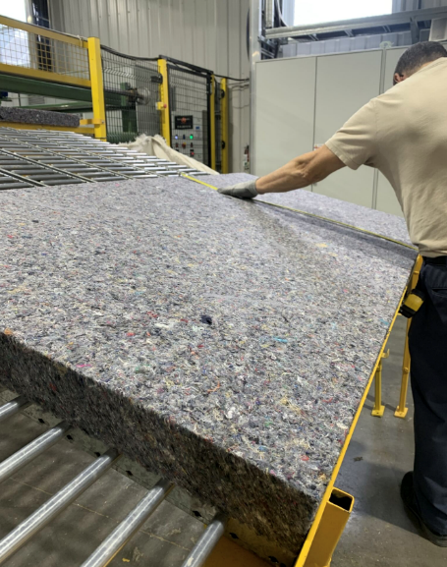



PANNEAUX ISOLANTS

Slide 9
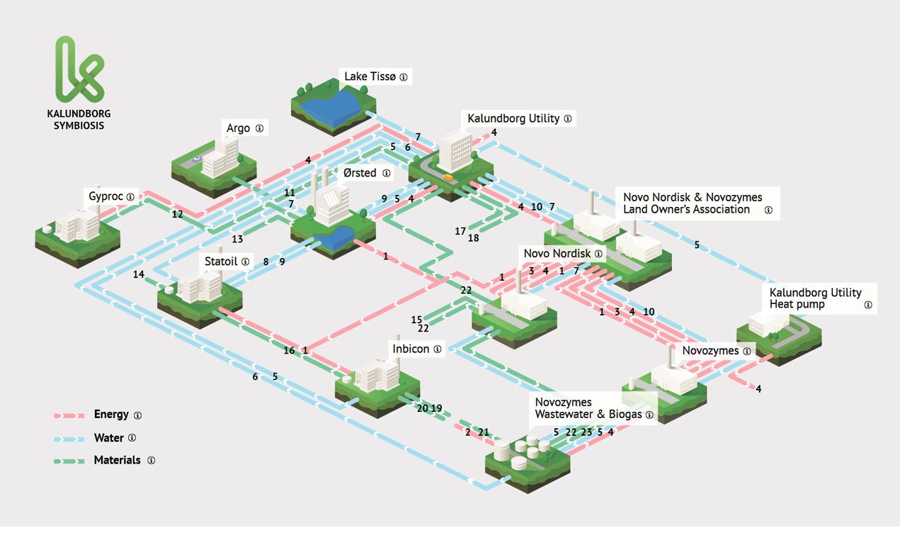
Symbioses industrielles
Réseau d’organisations maillées entre elles par des échanges appelés synergies
Réseau
d’organisations maillées entre elles par des synergies

Slide 10



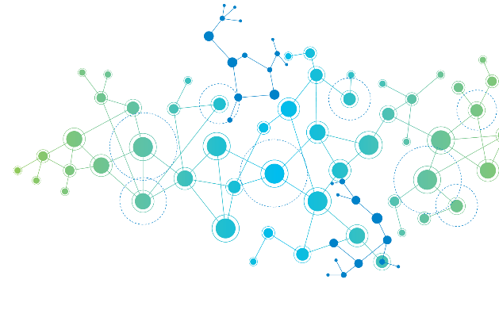


SYMBIOSE PIERRE-DE-SAUREL

Slide 11
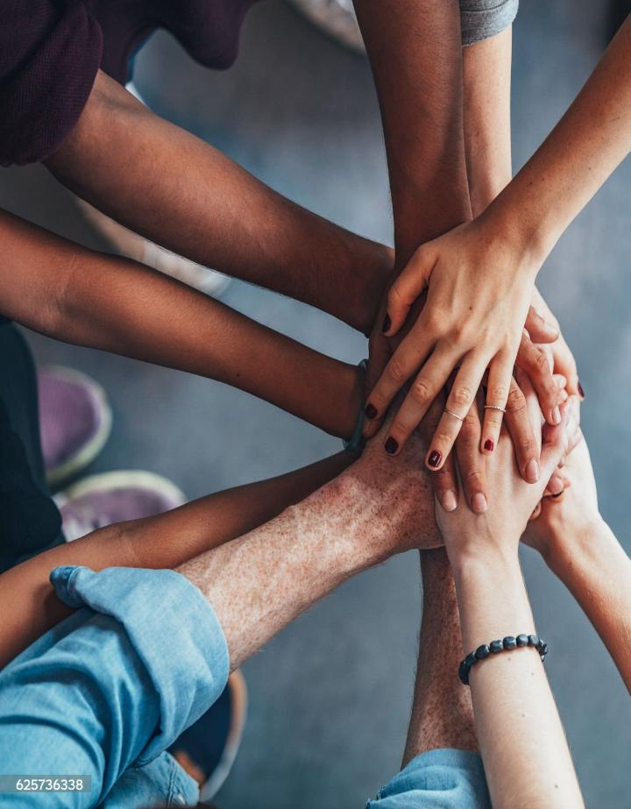
Bilan
82
45
5
22
Entreprises
visitées
Inventaires
effectués
Évènements organisés
Synergies concrétisées

Slide 12

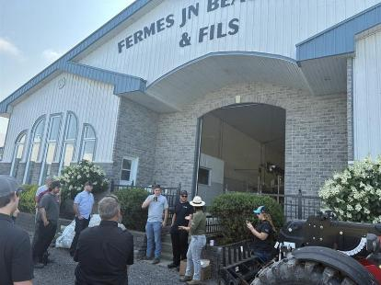
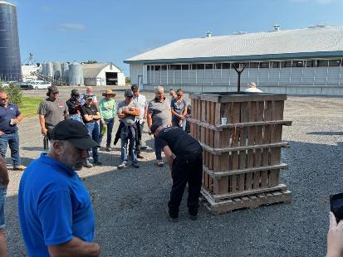
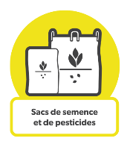
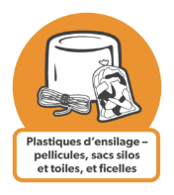
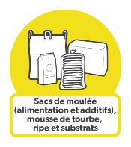

Visite d’entreprise
Démonstration du bac compresseur à plastique
> 30 participants
Tirage de 6 bacs compresseurs

Slide 13


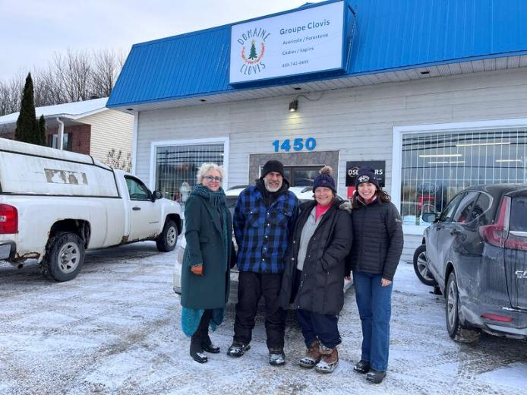
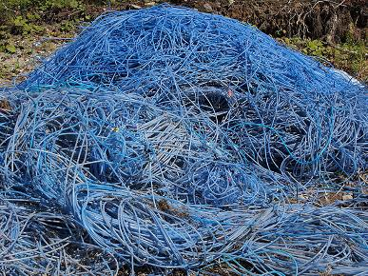
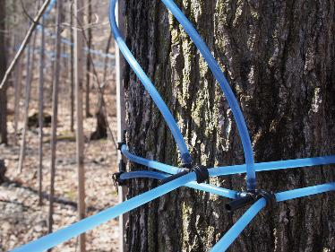

Slide 14
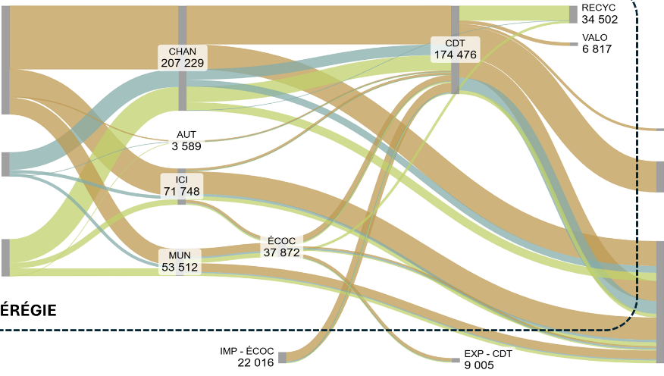
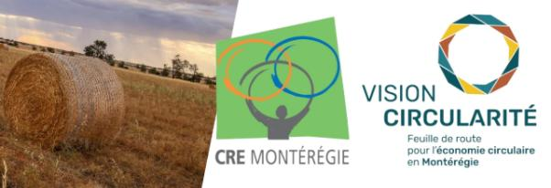
Analyse des flux de matières
Analyse des flux de matière pour les débris CRD
Financé par Montérégie Économique
Destiné aux MRC

Slide 15
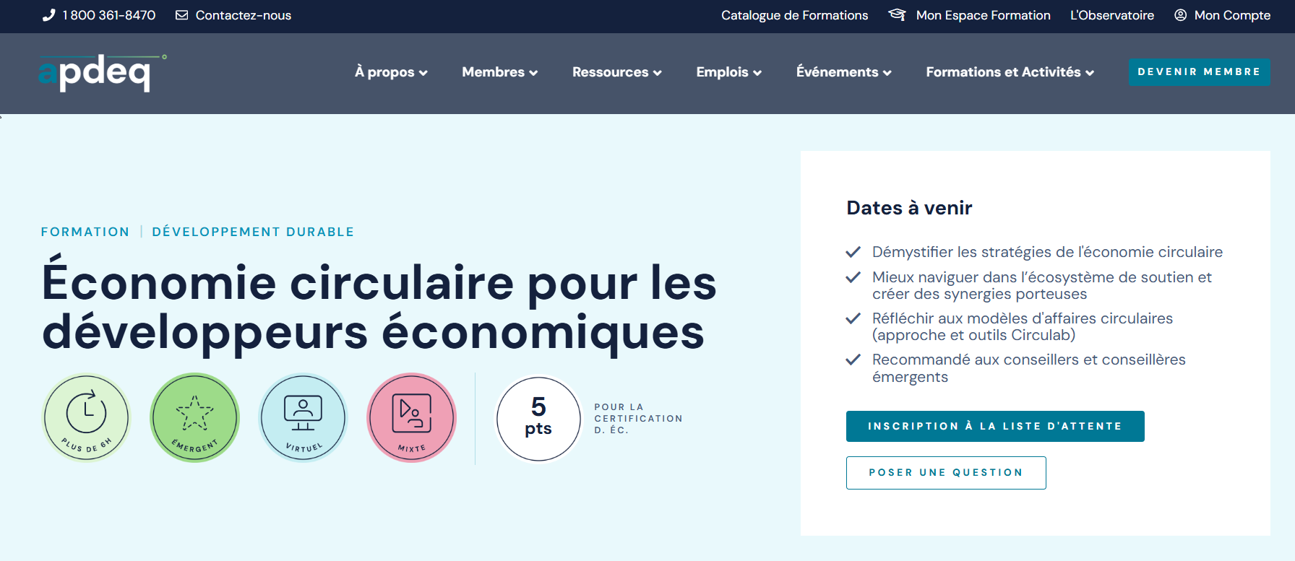
Formations
https://apdeq.qc.ca/produit/economie-circulaire-pour-les-developpeurs-economiques/

Slide 16
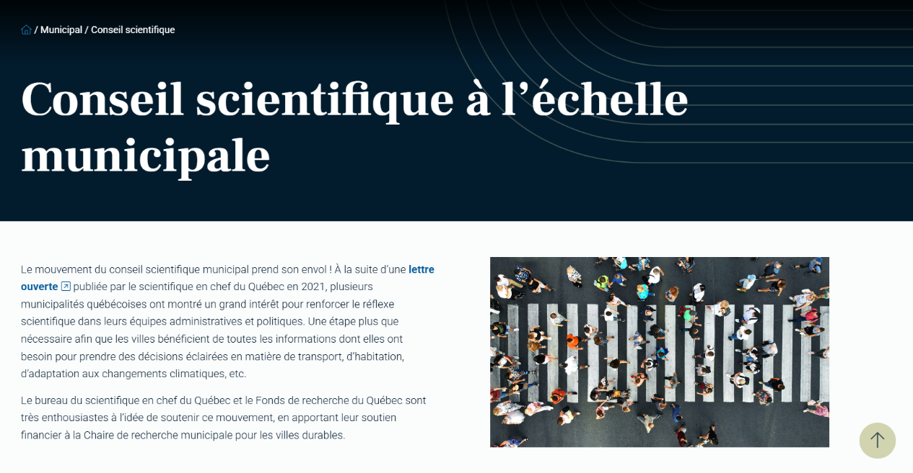
Appuyer les décisions municipales sur la science
https://www.scientifique-en-chef.gouv.qc.ca/municipal/conseil-scientifique/

